Slide 1

생산기술연구원
Agent 알고리즘에 대한 최적화 예제
서울과학기술대학교 일반대학원 DTLAB
최예지
1

Slide 2
목차
01
환경 설정
02
Agent 예제
03
학습 과정 및 결과
04
결론

Slide 3
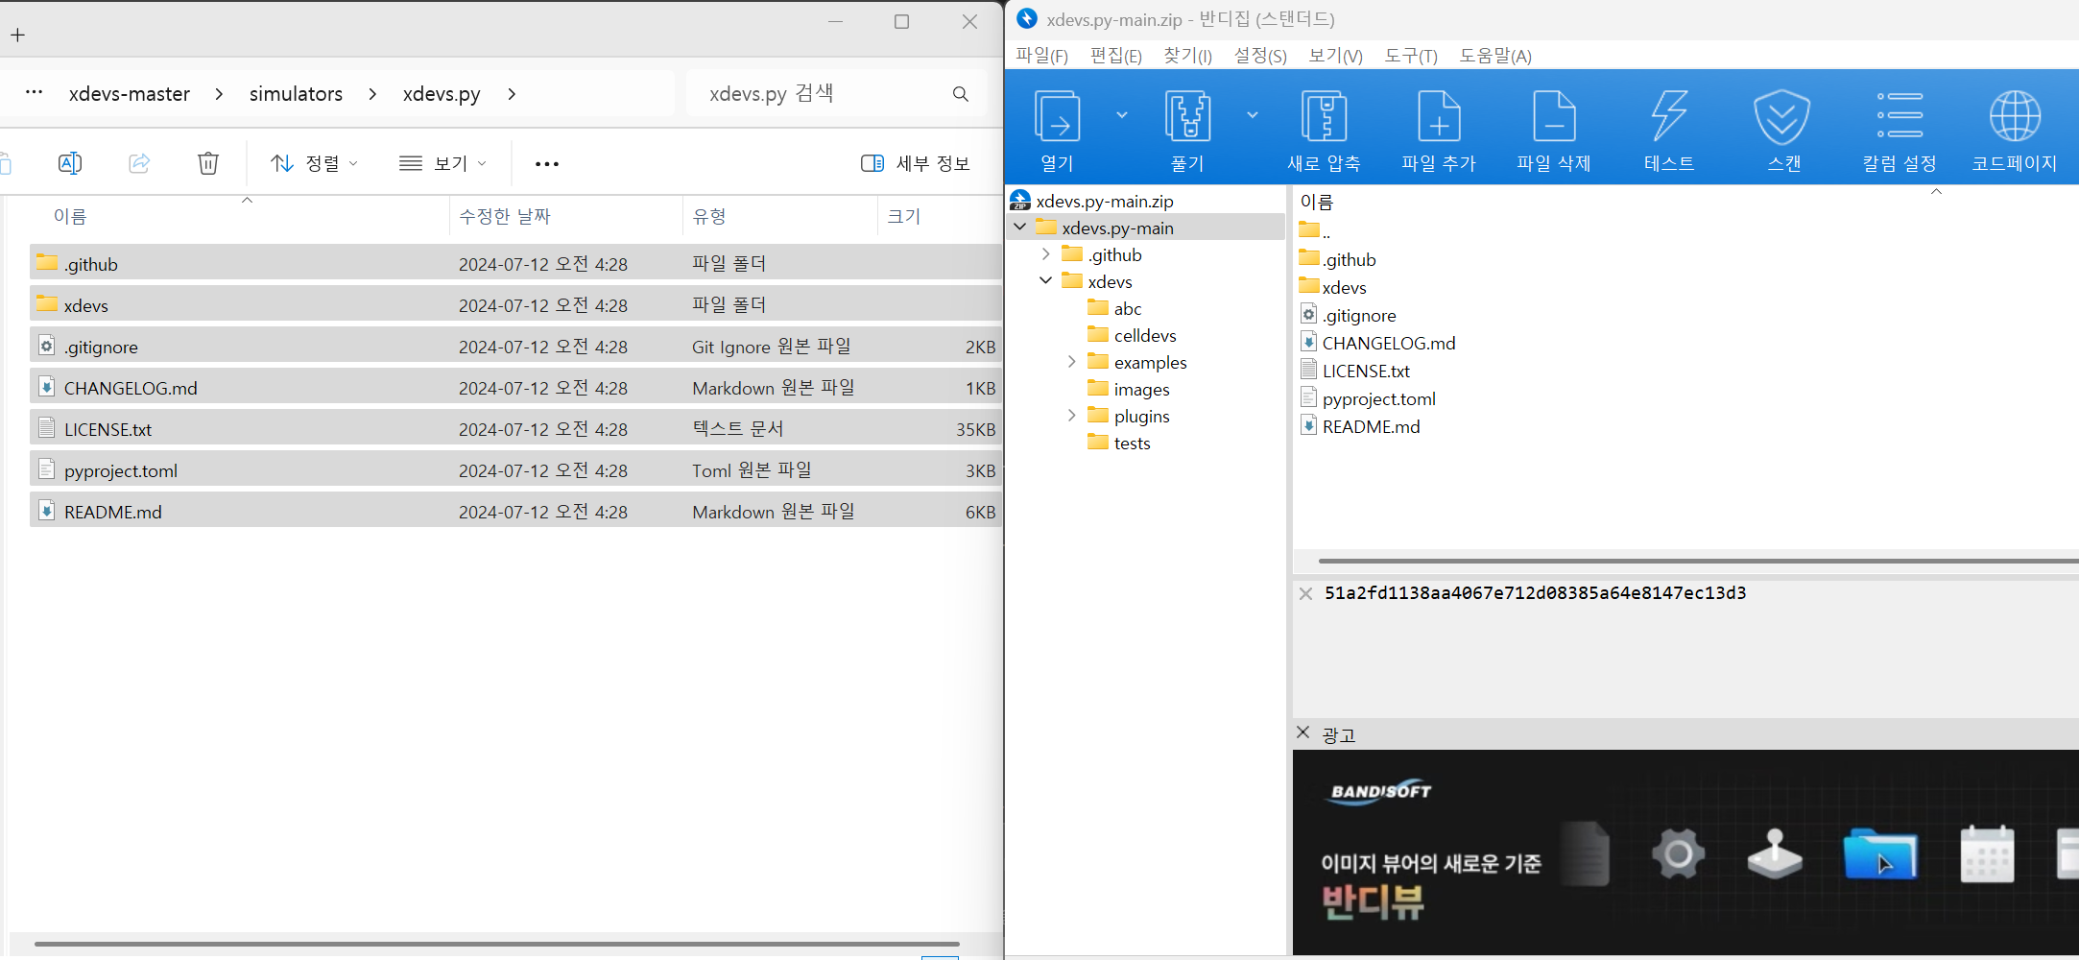
01. 환경 설정
[환경 설정]
가상환경 생성
xDEVS 깃 클론
git clone https://github.com/iscar-ucm/xdevs
Python 버전 다운로드
https://github.com/iscar-ucm/xdevs.py
Xdevs-master / simulators / xdevs.py 위치에 xdevs.py-main 파일 모두 복사
03/18

Slide 4
02. Agent 예제
[Framework]
목적: xDEVS 기반 시뮬레이터 안에서 원자모델(Agent)의 내부 함수가 직접 강화학습으로 최적화되도록 구성한다. 행동은 총 9가지(이동 8가지 + 제자리)로 구성한다.
main.py: 하이퍼파라미터 설정, 맵/에이전트 생성, 학습루프, 로그 저장과 그래프 출력
simulator.py: 여러 에이전트의 한 타임스텝을 동기화해 진행
building.py: 맵 상태와 전이 규칙 설정
model.py: xDEVS Atomic을 상속한 Agent가 RL을 내부에 내장
visualizer.py: 맵과 장애물, 각 에이전트 경로 출력
04/18

Slide 5
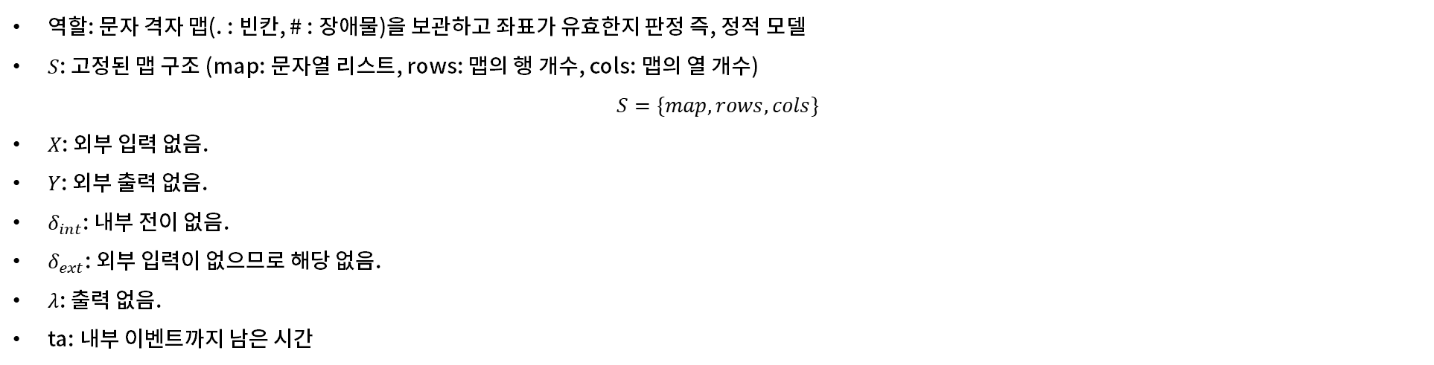
02. Agent 예제
[환경 설정 – building.py]
역할: 문자 격자 맵(. : 빈칸, # : 장애물)을 보관하고 좌표가 유효한지 판정 즉, 정적 모델
$S$: 고정된 맵 구조 (map: 문자열 리스트, rows: 맵의 행 개수, cols: 맵의 열 개수)
$$S=\{map, rows, cols\}$$
$X$: 외부 입력 없음.
$Y$: 외부 출력 없음.
$δ_{int}$: 내부 전이 없음.
$δ_{ext}$: 외부 입력이 없으므로 해당 없음.
$λ$: 출력 없음.
ta: 내부 이벤트까지 남은 시간
05/18

Slide 6
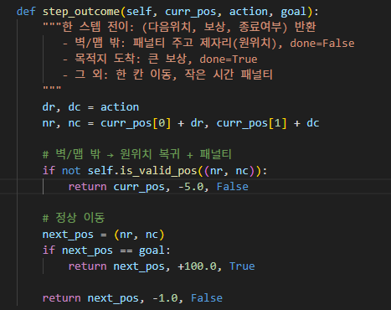
02. Agent 예제
[환경 설정 – building.py]
역할: 문자 격자 맵(. : 빈칸, # : 장애물)을 보관하고 좌표가 유효한지 판정 즉, 정적 모델
한 step 전이 설정(step_outcome 함수)
Reward
벽 또는 맵 밖의 위치 고른 경우: -5.0, 제자리로 돌림.
정상 이동: -1.9
목표 위치 도달: +100.0
06/18

Slide 7
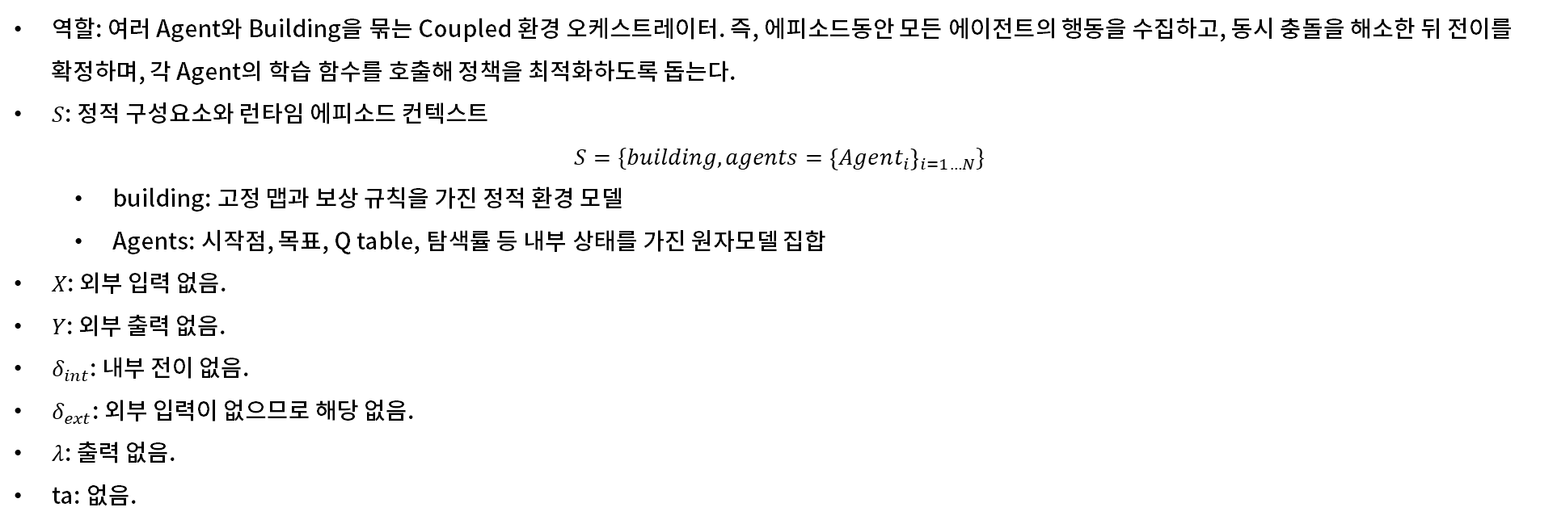
02. Agent 예제
[시뮬레이션 설정 – simulator.py]
역할: 여러 Agent와 Building을 묶는 Coupled 환경 오케스트레이터. 즉, 에피소드동안 모든 에이전트의 행동을 수집하고, 동시 충돌을 해소한 뒤 전이를
확정하며, 각 Agent의 학습 함수를 호출해 정책을 최적화하도록 돕는다.
$S$: 정적 구성요소와 런타임 에피소드 컨텍스트
$$S=\{building, agents={\left\{Agent_{i}\right\}}_{i=1…N}\}$$
building: 고정 맵과 보상 규칙을 가진 정적 환경 모델
Agents: 시작점, 목표, Q table, 탐색률 등 내부 상태를 가진 원자모델 집합
$X$: 외부 입력 없음.
$Y$: 외부 출력 없음.
$δ_{int}$: 내부 전이 없음.
$δ_{ext}$: 외부 입력이 없으므로 해당 없음.
$λ$: 출력 없음.
ta: 없음.
07/18

Slide 8
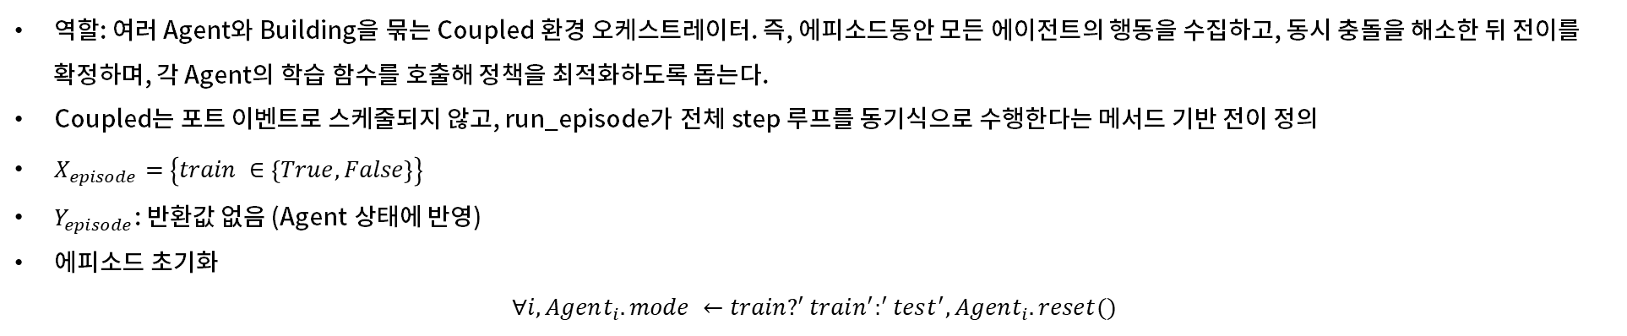
02. Agent 예제
[시뮬레이션 설정 – simulator.py]
역할: 여러 Agent와 Building을 묶는 Coupled 환경 오케스트레이터. 즉, 에피소드동안 모든 에이전트의 행동을 수집하고, 동시 충돌을 해소한 뒤 전이를
확정하며, 각 Agent의 학습 함수를 호출해 정책을 최적화하도록 돕는다.
Coupled는 포트 이벤트로 스케줄되지 않고, run_episode가 전체 step 루프를 동기식으로 수행한다는 메서드 기반 전이 정의
$X_{episode}=\left\{train ∈\left\{True, False\right\}\right\}$
$Y_{episode}$: 반환값 없음 (Agent 상태에 반영)
에피소드 초기화
$$∀i, Agent_{i}. mode ←train?^{′}train^{′}:^{′}test^{′}, Agent_{i}.reset()$$
08/18

Slide 9
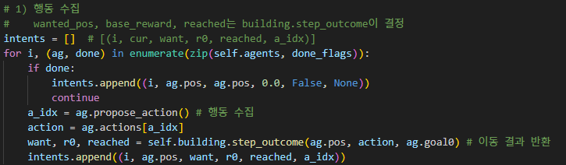
02. Agent 예제
[시뮬레이션 설정 – simulator.py]
전이 루프 (run_episode 함수의 for문 루프 설명)
행동 의도 수집
이번 스텝에서 각 에이전트가 어디로 가고 싶은지(want), 기본 보상(r0), 도착 여부(reached) 수집
의도만 먼저 수집하는 이유?
같은 시점에 여러 Agent가 같은 칸에 위치하는 부분을 막기 위함.
09/18

Slide 10
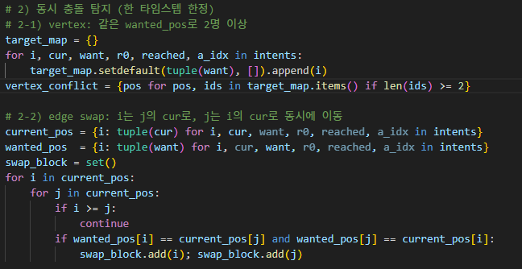
02. Agent 예제
[시뮬레이션 설정 – simulator.py]
전이 루프 (run_episode 함수의 for문 루프 설명)
2. 동시 충돌 탐지
Vertex 충돌: 한 칸을 여러 명이 동시에 점유하는 경우
해당 칸으로 아무도 이동시키지 않음 즉, 제자리로 위치 돌리고 패널티 적용
Edge swap 충돌: 자리 맞바꾸기를 동시에 하려는 상황
제자리로 위치 돌림.
즉, ‘같은 시점＇에 여러 에이전트가 같은 위치를 원하는 경우 방지. ‘시간차 이동‘은 허용
10/18

Slide 11
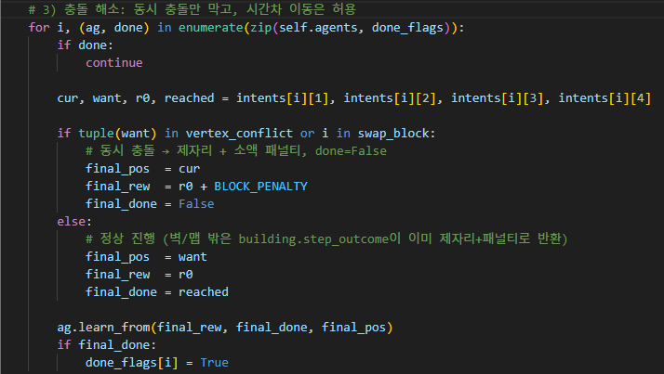
02. Agent 예제
[시뮬레이션 설정 – simulator.py]
전이 루프 (run_episode 함수의 for문 루프 설명)
3. 충돌 처리 + 학습 호출
충돌난 경우는 제자리 + 패널티 적용
그 외에는 building.step_outcome에서 받아온 결과 그대로 적용
done_flags: 목표 도착 시 True 반환
11/18

Slide 12
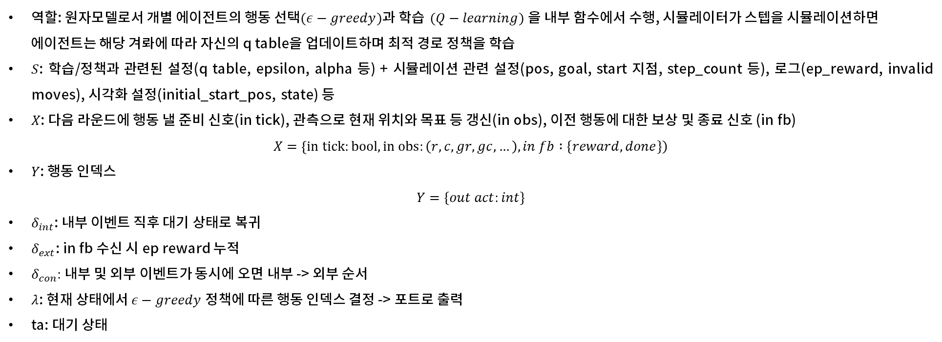
02. Agent 예제
[모델 설정 – model.py]
역할: 원자모델로서 개별 에이전트의 행동 선택$(ε−greedy)$과 학습 $(Q−learning)$을 내부 함수에서 수행, 시뮬레이터가 스텝을 시뮬레이션하면
에이전트는 해당 겨롸에 따라 자신의 q table을 업데이트하며 최적 경로 정책을 학습
$S$: 학습/정책과 관련된 설정(q table, epsilon, alpha 등) + 시뮬레이션 관련 설정(pos, goal, start 지점, step_count 등), 로그(ep_reward, invalid moves), 시각화 설정(initial_start_pos, state) 등
$X$: 다음 라운드에 행동 낼 준비 신호(in tick), 관측으로 현재 위치와 목표 등 갱신(in obs), 이전 행동에 대한 보상 및 종료 신호 (in fb)
$$X=\left\{in tick:bool, in obs:\left(r, c, gr, gc, …\right), in fb :\{reward, done\}\right)$$
$Y$: 행동 인덱스
$$Y=\{out act:int\}$$
$δ_{int}$: 내부 이벤트 직후 대기 상태로 복귀
$δ_{ext}$: in fb 수신 시 ep reward 누적
$δ_{con}:$내부 및 외부 이벤트가 동시에 오면 내부 -> 외부 순서
$λ$: 현재 상태에서 $ε−greedy$ 정책에 따른 행동 인덱스 결정 -> 포트로 출력
ta: 대기 상태
12/18

Slide 13
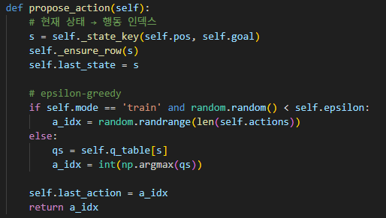
02. Agent 예제
[모델 설정 – model.py]
역할: 원자모델로서 개별 에이전트의 행동 선택$(ε−greedy)$과 학습 $(Q−learning)$을 내부 함수에서 수행, 시뮬레이터가 스텝을 시뮬레이션하면
에이전트는 해당 겨롸에 따라 자신의 q table을 업데이트하며 최적 경로 정책을 학습
Propose_action 함수: 행동 선택 헬퍼
Train 모드: $(ε−greedy)정$책에 따른 행동 선택
Test 모드: reward를 최대로 하는 행동 선택
13/18

Slide 14
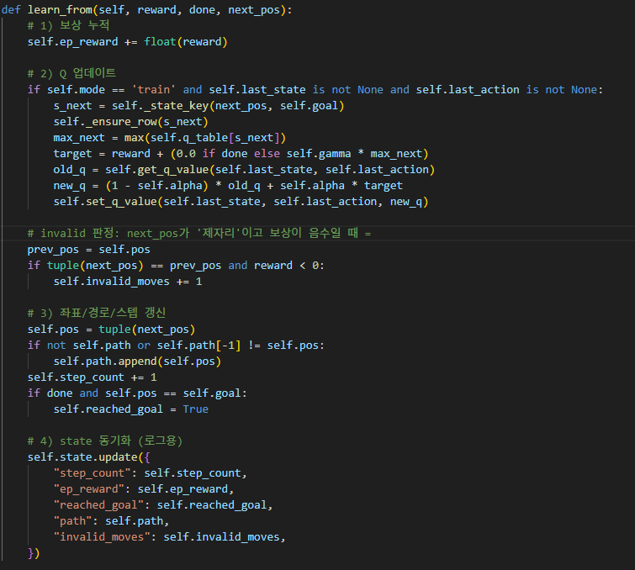
02. Agent 예제
[모델 설정 – model.py]
역할: 원자모델로서 개별 에이전트의 행동 선택$(ε−greedy)$과 학습 $(Q−learning)$을 내부 함수에서 수행, 시뮬레이터가 스텝을 시뮬레이션하면
에이전트는 해당 겨롸에 따라 자신의 q table을 업데이트하며 최적 경로 정책을 학습
Learn_from 함수: 최종 전이 넘겨줄 때 호출
Reward 누적 계산
Q table 업데이트 (train 모드 시)
Pos, step, done 업데이트
State 동기화
14/18

Slide 15
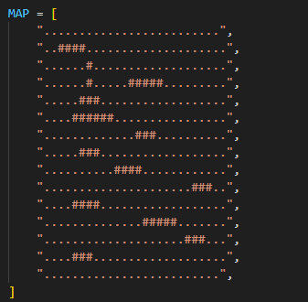
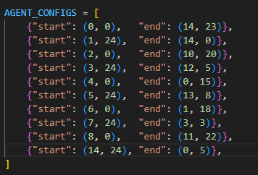
03.학습 과정 및 결과
[학습 설정]
15 x 20 크기의 MAP,10개의 Agent 설정
행동: 이동 8가지(대각선 포함) + 제자리 총 9가지로 설정
Reward: 벽 또는 맵 바깥으로 나갈 경우 -5.0, 단순 이동 -1.0, 목표 지점 도달 +100
15/18

Slide 16
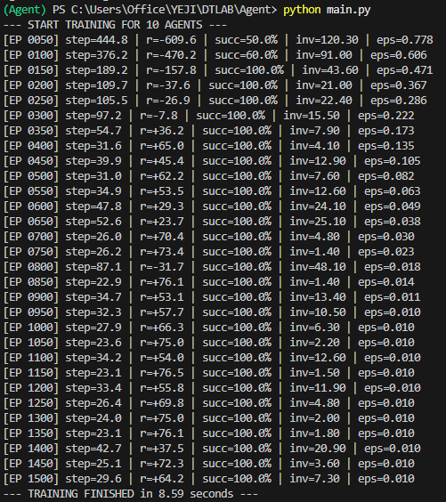
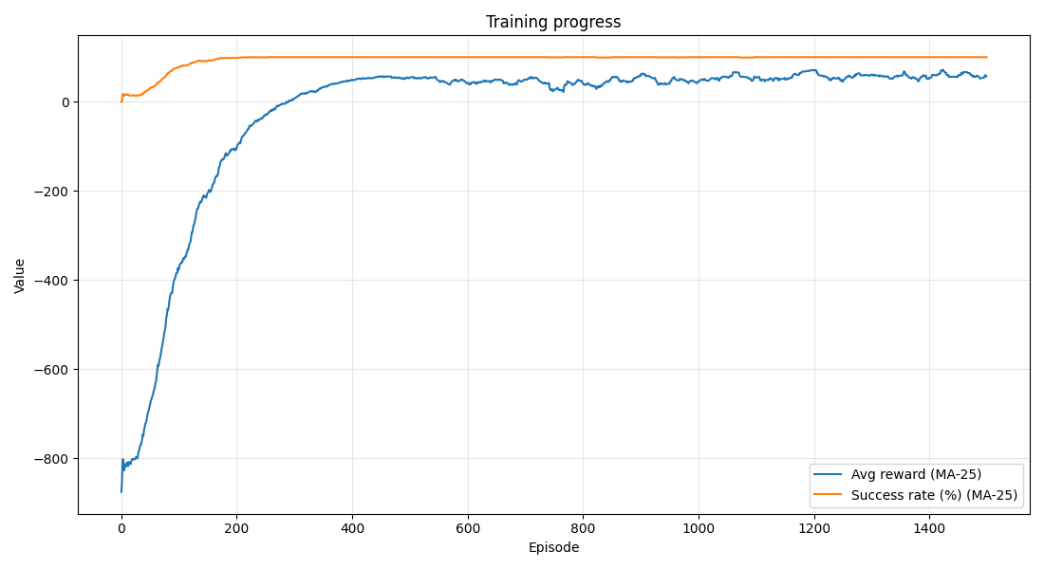
03.학습 과정 및 결과
[학습 과정]
총 1,500번 학습
Log 확인 가능
50번 마다 총 step 수의 평균, reward 평균, success rate , invalid episode 수, epsilon 확인
시각화 결과 reward와 success rate 모두 증가
16/18

Slide 17
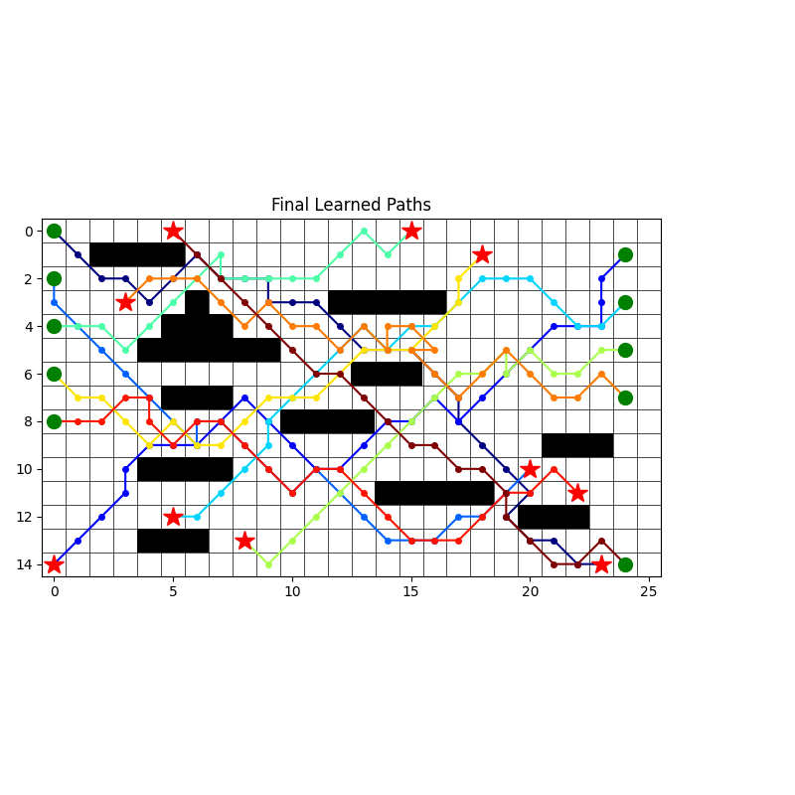
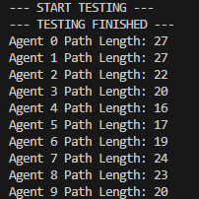
03.학습 과정 및 결과
[학습 결과]
학습 결과 log 확인 가능
각 Agent별로 몇 번의 step이 필요한 지 출력
시각화 결과 벽과 충돌하지 않고 동시에 같은 지점을 지나지 않으면서 최소 길이의 경로 찾음 확인
17/18

Slide 18
05. 결론
문제 제기: 기존 시뮬레이션에서는 환경과 에이전트가 단순히 규칙대로 동작하며, 원자모델(Atomic)의 내부 함수는 고정된 로직을 수행한다. 따라서 시뮬레이터 내부 함수 수준에서의 동적 최적화/학습은 고려되지 않았다.
프로젝트 목적: 강화학습을 통해서 시뮬레이터 내부에 있는 원자모델의 함수에 대한 최적화 할 수 있다는 것으로 보여주려고 함
해결 방안: 원자모델(Agent)의 내부 함수(propose_action, learn_from, deltext, lambdaf)에 강화학습(Q-learning) 알고리즘을 직접 내장하였다. 이를 통해 각 에이전트가 스스로 행동 정책을 개선하도록 구성.
목적 달성: 단순히 외부에서 환경 전체를 강화학습으로 제어하는 것이 아니라 xDEVS 원자모델 내부 함수 자체가 최적화 대상이 될 수 있다는 점 입증
확장 방안
Q table 기반에서 DQN 등 신경망 기반 함수 근사로 확장 가능
다중 목표(시간, 에너지 등 최소화) 또는 복잡한 보상 구조로 일반화 가능
18/18

Slide 19
감사합니다
yeji11138@seoultech.ac.kr
Notes:
이상 발표를 마치겠습니다.
감사합니다.

